Slide 1

学生成绩管理系统
Student achievement management system
汇报人：王世莉
第7小组
小组组长：何倩
小组成员：刘焦、王世莉、刘雪静、杨冰玲
班级：计科192（3+2）班
指导老师：张万里

Slide 2
https://www.ypppt.com/
目录
1
准备工作
2
内容介绍
3
程序概要
4
遇到的问题及解决办法
5
实训总结

Slide 3
01
准备工作

Slide 4
需求分析
功能分析
系统功能分析
能够对学生的成绩进行录入，还有成绩的增删改查，并且能进行成绩的计算并排名，显示学生相关信息
可以对学生的信息录入操作、成绩数据表信息进行浏览，也可以对学生的信息进行查询
系统性能要求
系统功能模块
系统安全、可靠、，功能齐全、操作方便、界面友好直观，利于维护和扩充
学生成绩管理系统：成绩录入、删除、修改、查询、计算以及排名、显示信息、保存信息并退出系统。

Slide 5
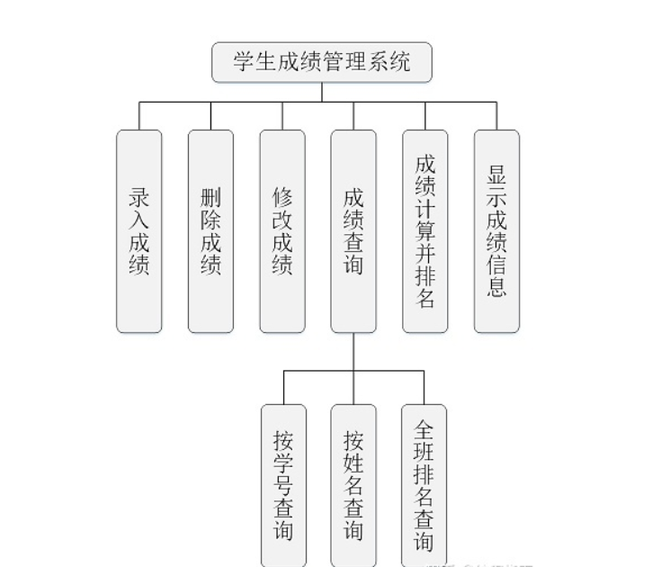
模块框架图

Slide 6
任务分工
姓名 | 分工
何倩 | 实现系统中的录入和删除功能，且参与了实训报告的撰写。
刘焦 | 实现了系统中的计算成绩功能，制作了ppt.
王世莉 | 实现了系统中修改成绩的功能，且参与了实训报告的撰写。
杨冰玲 | 实现了系统中以各种方式的查询成绩的功能。
刘雪静 | 实现了系统中以各种方式的查询成绩的功能。

Slide 7
02
内容介绍

Slide 8
系统描述
学生成绩管理系统的目的是更快的统计学生成绩并进行排名，明确学生学习的优势与劣势，能够对输入的数据进行自动保存，防止数据丢失。实现学生成绩管理系统首先需要明确用户对学生成绩管理系统的需求，比如录入成绩、删除成绩、修改成绩、成绩查询（按学号查询、按姓名查询、全班排名查询）、成绩计算并排名、成绩的显示、保存信息并退出系统等功能的实现。

Slide 9
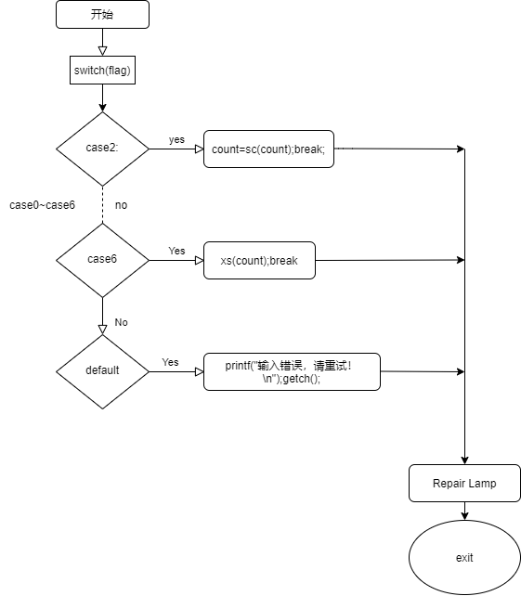
算法思路
算法思路
用C++进行编写，根据学生成绩管理系统的相关要求以及要实现的功能，先对相关函数进行函数声明，然后利用数组、冒泡排序、选择、循环、函数、指针、结构体、链表， 还有包括整个框架的构思，图、栈、队列等等的运用，最终构成了整个程序。
学生成绩系统主流程图

Slide 10
算法设计流程
菜单
录入
删除修改
查询
计算并排名
一
二
三
四
五
创建主菜单，可以选择对应的功能进行操作。
实现学生成绩信息录入，包括姓名、学号和C++、JAVA、Python三科成绩的录入。
实现学生成绩的删除和修改的功能。
实现学生成绩信息以按学号或姓名或排名来查询的功能。
计算学生的成绩并将其排名信息展示出来。

Slide 11
03
程序概要

Slide 12
程序模块
录入功能：学生成绩的录入包括：C++成绩，JAVA成绩，Python成绩。
删除功能：删除指定学生信息。
修改功能：修改指定学生的成绩。
查看功能：查询学生成绩的信息，包括：姓名、学号、成绩、排名、总分等。
计算功能：学生成绩的总分计算和排名。
显示成绩信息：显示所有学生的姓名、学号、成绩等相关信息。
退出系统：对信息进行保存，退出程序。

Slide 13
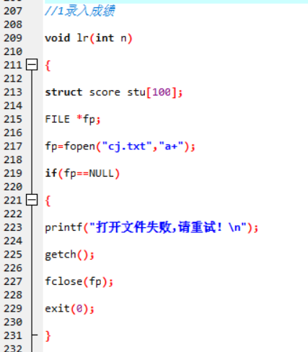
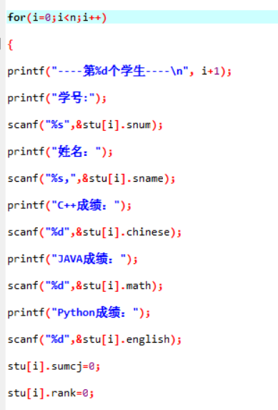
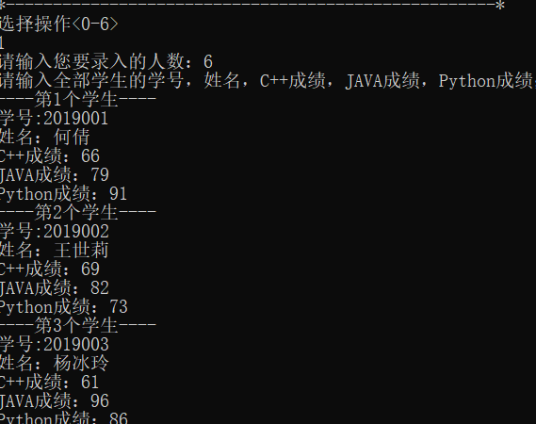
录入功能
将学生成绩管理系统的相关数据录入。

Slide 14
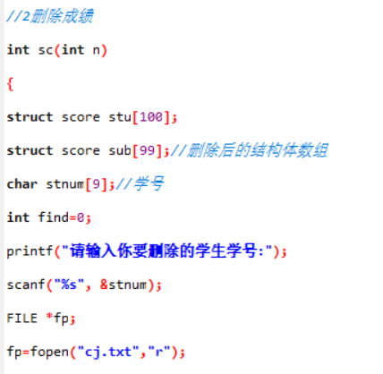
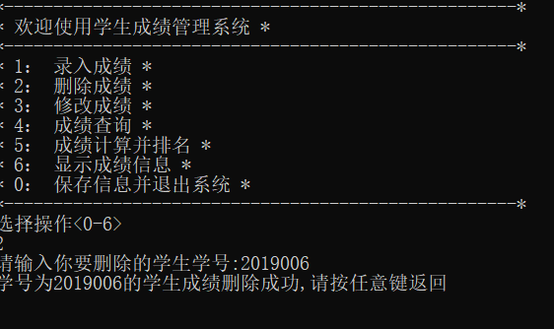
删除功能
对相关信息进行删除处理

Slide 15
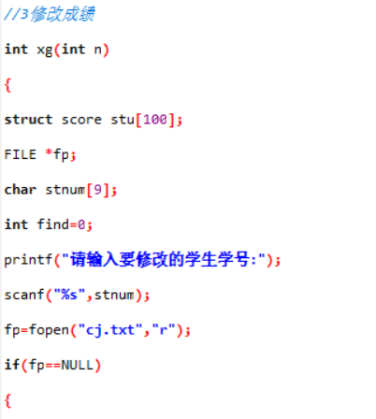
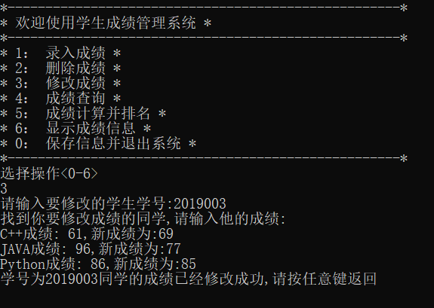
修改功能
输入要修改的学生学号然后对学生的C++成绩、JAVA成绩、Python成绩进行修改。

Slide 16
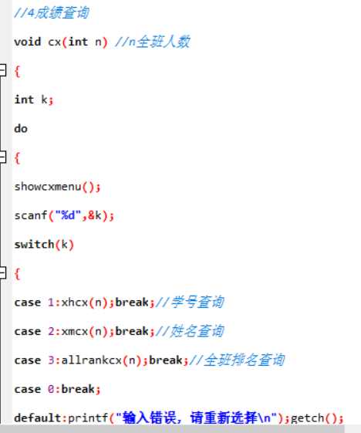
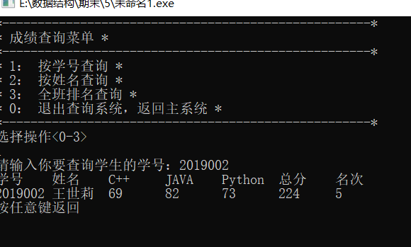
查看功能
根据按学号查询、按姓名查询、全班排名查询三种方式进行查询。
按学号查询

Slide 17
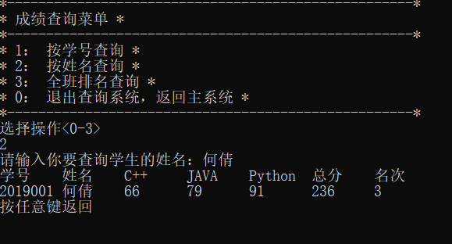
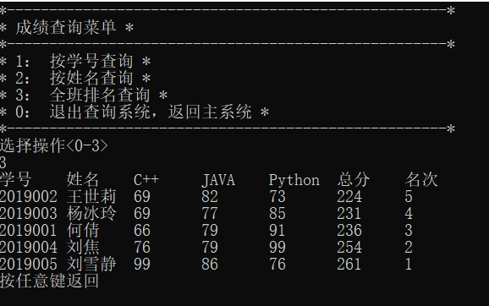
查看功能
按姓名查询
按全班排名查询

Slide 18
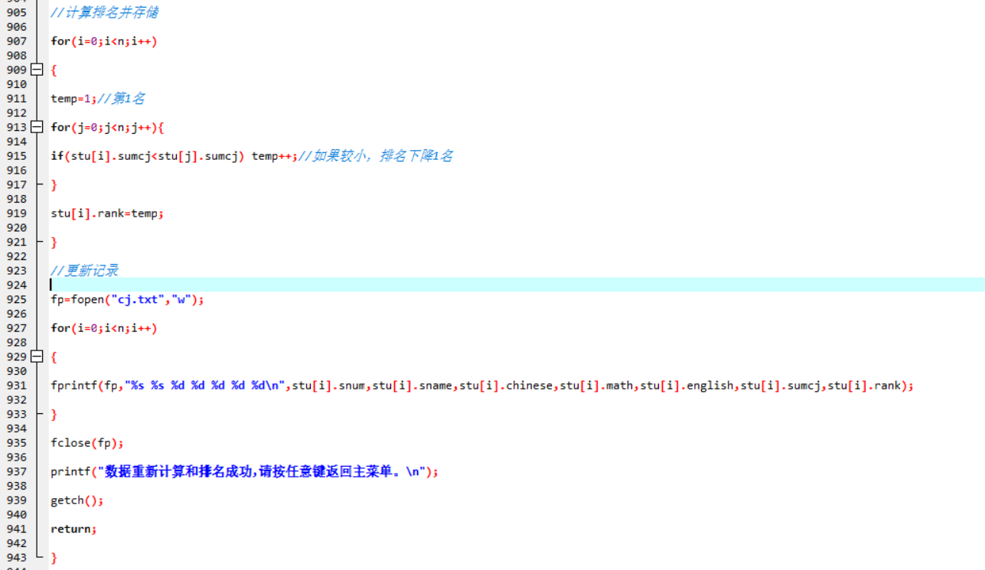
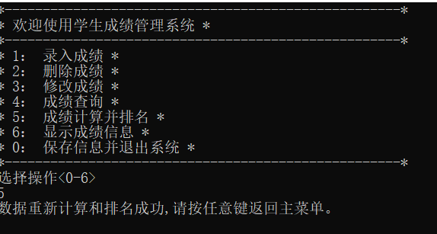
计算功能
对成绩进行总分计算和排名

Slide 19
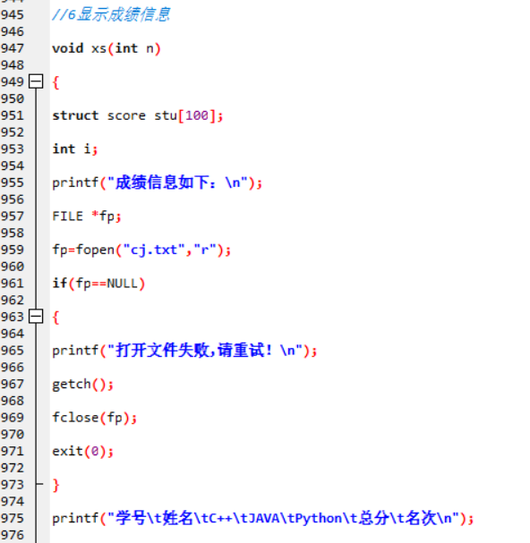
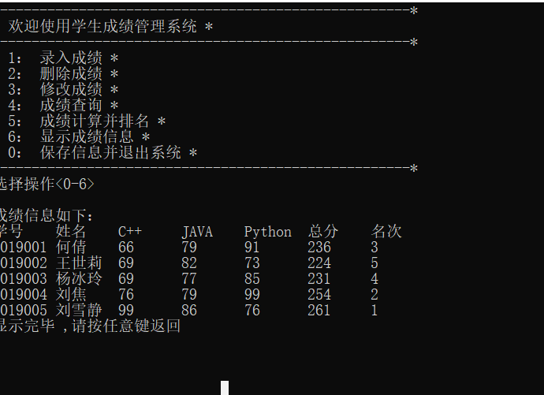
显示成绩信息
显示全部的学生的姓名、学号、成绩等相关信息。

Slide 20
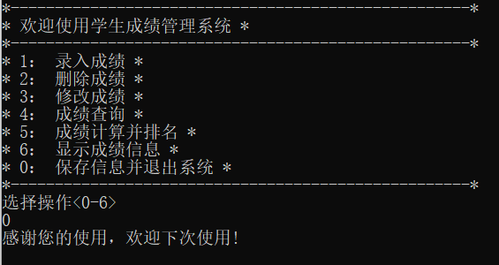
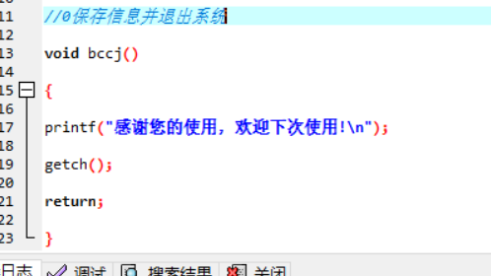
退出系统
对信息进行保存，退出程序。

Slide 21
04
遇到的问题及解决办法

Slide 22
实训中的问题
等于号和复制符号要分清，[==]才是等于号，[=]是赋值符号,经常有这么写的if(a=b)a++;
c程序写学生管理系统，一般是没有窗口界面的。
一般输入数据只能用键盘，不能用鼠标。
字符处理的时候，‘/t’,'/n','/0'等转义符容易用错
删除链表的时候，记得要free，然后在清空指针。
作为暂时变量的结构体，程序结束时也一定要free掉

Slide 23
05
实训总结

Slide 24


实训总结
通过这次实验我们更好的掌握和巩固数据结构的相关知识，C++语言编写的相关知识和技巧，特别是数组、冒泡排序算法、选择、循环、函数、指针、结构体、链表等功能。通过该课程的设计与操作实践，我们小组最终选用了学生数据管理系统的项目进行实施。要对学生数据管理系统的学生成绩录入、学生成绩的删除、学生成绩的修改、学生成绩的查询（按学号查询、按姓名查询、全班排名查询）、学生成绩的计算和排名、学生成绩信息的显示这些功能的实现最终构成一个比较完整的学生成绩管理系统。
Notes:
https://www.ypppt.com/

Slide 25
感谢您的观看！
THANK YOU FOR WATCHING
汇报人：王世莉
第七小组
小组组长：何倩
小组成员：刘焦、王世莉、刘雪静、杨冰玲
班级：计科192（3+2）班
指导老师：张万里

